Slide 1
F
Surferauge (Surferauge?)
Wie sich ein Pingueculum darstellt…
Aussehen:
Lokalisation:
Lateralität:

Slide 2
Fragen und Antworten
Surferauge (Surferauge?)
Wie sich ein Pingueculum darstellt…
Aussehen: Gelb-weiße Masse
Lokalisation:
Lateralität:

Slide 3
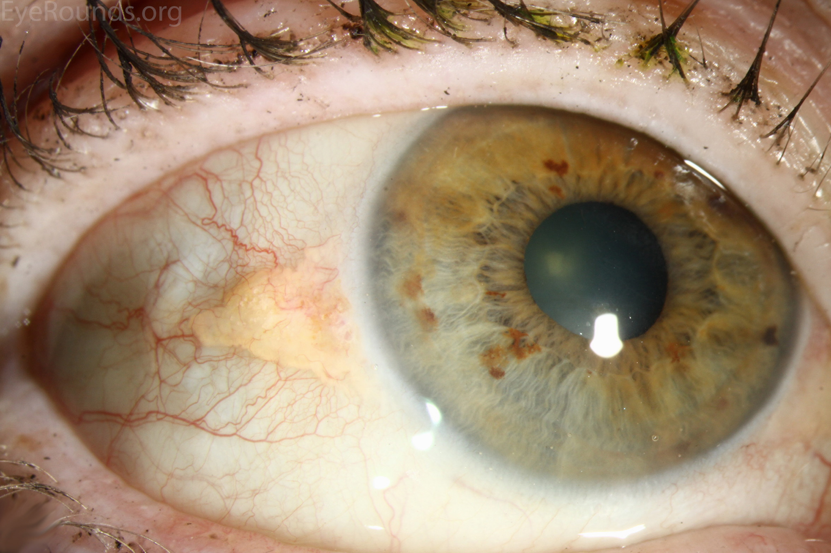
Surferauge (Surferauge?)
Pingueculum

Slide 4
Fragen und Antworten
Surferauge (Surferauge?)
Wie sich ein Pingueculum darstellt…
Aussehen: Gelb-weiße Masse
Lokalisation:
Lateralität:

Slide 5
Fragen und Antworten
Surferauge (Surferauge?)
Wie sich ein Pingueculum darstellt…
Aussehen: Gelb-weiße Masse
Lokalisation: IPFZ-Konjunktiva nahe dem Limbus
Lateralität:
(IPFZ = Zone der Augenlidspalte)

Slide 6
F
Surferauge (Surferauge?)
Wie sich ein Pingueculum darstellt…
Aussehen: Gelb-weiße Masse
Lokalisation: IPFZ-Bereich nahe dem Limbus
Lateralität:
Treten Pinguecula nasal oder temporal auf?
Beides, aber sie treten häufiger nasal auf

Slide 7
Fragen und Antworten
Surferauge (Surferauge?)
Wie sich ein Pingueculum darstellt…
Aussehen: Gelb-weiße Masse
Lokalisation: IPFZ-Bereich nahe dem Limbus
Lateralität:
Treten Pinguecula nasal oder temporal auf?
Beides, aber sie treten häufiger nasal auf

Slide 8
A
Surferauge (Surferauge?)
Wie sich ein Pingueculum darstellt…
Aussehen: Gelb-weiße Masse
Lokalisation: IPFZ-Bereich nahe dem Limbus
Lateralität:
Treten Pinguecula nasal oder temporal auf?
Beides, aber sie treten häufiger nasal auf

Slide 9
F
Surferauge (Surferauge?)
Wie sich ein Pingueculum darstellt…
Aussehen: Gelb-weiße Masse
Lokalisation: IPFZ-Konjunktiva nahe dem Limbus
Lateralität:

Slide 10
A
Surferauge (Surferauge?)
Wie sich ein Pingueculum darstellt…
Aussehen: Gelb-weiße Masse
Lokalisation: IPFZ-Bereich nahe dem Limbus
Lateralität: beidseitig

Slide 11
F
Surferauge (Surferauge?)
Wie sich ein Pingueculum darstellt…
Aussehen: Gelb-weiße Masse
Lokalisation: IPFZ-Bereich nahe dem Limbus
Lateralität: beidseitig
Risikofaktoren für ein Pingueculum:
--
--
--
Wie sich ein Pingueculum darstellt…
Aussehen: Gelb-weiße Masse
Lokalisation: IPFZ-Bereich nahe dem Limbus
Lateralität: beidseitig

Slide 12
A
Surferauge (Surferauge?)
Wie sich ein Pingueculum darstellt…
Aussehen: Gelb-weiße Masse
Lokalisation: IPFZ-Bereich nahe dem Limbus
Lateralität: beidseitig
Risikofaktoren für ein Pingueculum:
--Alter
--UV-Exposition
--Staub-/Windschäden
Wie sich ein Pingueculum darstellt…
Aussehen: Gelb-weiße Masse
Lokalisation: IPFZ-Bereich nahe dem Limbus
Lateralität: beidseitig

Slide 13
F
Surferauge (Surferauge?)
Wie sich ein Pingueculum darstellt…
Aussehen: Gelb-weiße Masse
Lokalisation: IPFZ-Bereich nahe dem Limbus
Lateralität: beidseitig
Risikofaktoren für ein Pingueculum:
--Alter
--UV-Exposition
--Staub-/Windschäden
Wie sich ein Pingueculum darstellt…
Aussehen: Gelb-weiße Masse
Lokalisation: IPFZ-Bereich nahe dem Limbus
Lateralität: beidseitig
Welches Alter stellt einen Risikofaktor dar – jung oder alt zu sein?
Höheres Alter

Slide 14
A
Surferauge (Surferauge?)
Wie sich ein Pingueculum darstellt…
Aussehen: Gelb-weiße Masse
Lokalisation: IPFZ-Bereich nahe dem Limbus
Lateralität: beidseitig
Risikofaktoren für ein Pingueculum:
--Alter
--UV-Exposition
--Staub-/Windschäden
Wie sich ein Pingueculum darstellt…
Aussehen: Gelb-weiße Masse
Lokalisation: IPFZ-Bereich nahe dem Limbus
Lateralität: beidseitig
Welches Alter stellt einen Risikofaktor dar – jung oder alt zu sein?
Höheres Alter

Slide 15
F
Surferauge (Surferauge?)
Wie sich ein Pingueculum darstellt…
Aussehen: Gelb-weiße Masse
Lokalisation: Interpalpebraler Limbus
Lateralität: Beidseitig
Risikofaktoren für ein Pingueculum:
--Alter
--UV-Exposition
--Staub-/Windschäden
Kurz gesagt: Wie sieht die Histologie eines Pingueculums aus?
Es handelt sich um eine elastoide Degeneration (auch bekannt als elastoische Degeneration)
Warum „elastoide/elastotische“ Degeneration?
Die Kollagenfibrillen eines Pingueculums färben sich mit Elastin an, genau wie echtes elastisches Gewebe. Die Fasern reagieren jedoch nicht auf das Enzym Elastase. Somit handelt es sich bei den Fasern nicht um echtes elastisches Gewebe – daher die Bezeichnungen elastoid/elastotisch.

Slide 16
Fragen und Antworten
Surferauge (Surferauge?)
Wie sich ein Pingueculum darstellt…
Aussehen: Gelb-weiße Masse
Lokalisation: Interpalpebraler Limbus
Lateralität: Beidseitig
Risikofaktoren für ein Pingueculum:
--Alter
--UV-Exposition
--Schäden durch Staub/Wind
Kurz gesagt: Wie sieht die Histologie eines Pingueculums aus?
Es handelt sich um eine elastoide Degeneration (auch bekannt als elastoische Degeneration)
Warum „elastoide/elastotische“ Degeneration?
Die Kollagenfibrillen eines Pingueculums färben sich mit Elastin, genau wie echtes elastisches Gewebe. Die Fasern reagieren jedoch nicht auf das Enzym Elastase. Somit handelt es sich bei den Fasern nicht um echtes elastisches Gewebe – daher die Bezeichnungen elastoid/elastotisch.
zwei Wörter

Slide 17
A
Surferauge (Surferauge?)
Wie sich ein Pingueculum darstellt…
Aussehen: Gelb-weiße Masse
Lokalisation: Interpalpebraler Limbus
Lateralität: Beidseitig
Risikofaktoren für ein Pingueculum:
--Alter
--UV-Exposition
--Staub-/Windschäden
Kurz gesagt: Wie sieht die Histologie eines Pingueculums aus?
Es handelt sich um eine elastoide Degeneration (auch bekannt als elastotische Degeneration)
Warum „elastoide/elastotische“ Degeneration?
Die Kollagenfibrillen eines Pingueculums färben sich mit Elastin an, genau wie echtes elastisches Gewebe. Die Fasern reagieren jedoch nicht auf das Enzym Elastase. Somit handelt es sich bei den Fasern nicht um echtes elastisches Gewebe – daher die Bezeichnungen elastoid/elastotisch.

Slide 18
F
Surferauge (Surferauge?)
Wie sich ein Pingueculum darstellt…
Aussehen: Gelb-weiße Masse
Lokalisation: Interpalpebraler Limbus
Lateralität: Beidseitig
Risikofaktoren für ein Pingueculum:
--Alter
--UV-Exposition
--Schäden durch Staub/Wind
Kurz gesagt: Wie sieht die Histologie eines Pingueculums aus?
Es handelt sich um eine elastoide Degeneration (auch bekannt als elastotische Degeneration)
Warum „elastoide/elastotische“ Degeneration?
Die Kollagenfibrillen eines Pingueculums färben sich mit Elastin, genau wie echtes elastisches Gewebe. Die Fasern reagieren jedoch nicht auf das Enzym Elastase. Somit handelt es sich bei den Fasern nicht um echtes elastisches Gewebe – daher die Bezeichnungen elastoid/elastotisch.

Slide 19
Fragen und Antworten
Surferauge (Surferauge?)
Wie sich ein Pingueculum darstellt…
Aussehen: Gelb-weiße Masse
Lokalisation: Interpalpebraler Limbus
Lateralität: Beidseitig
Risikofaktoren für ein Pingueculum:
--Alter
--UV-Exposition
--Schäden durch Staub/Wind
Kurz gesagt: Wie sieht die Histologie eines Pingueculums aus?
Es handelt sich um eine elastoide Degeneration (auch bekannt als elastotische Degeneration)
Warum „elastoide/elastotische“ Degeneration?
Die Kollagenfibrillen eines Pingueculums färben sich mit Elastin, genau wie echtes elastisches Gewebe. Die Fasern reagieren jedoch nicht auf das Enzym Elastase. Somit handelt es sich bei den Fasern nicht um echtes elastisches Gewebe – daher die Bezeichnungen elastoid/elastotisch.
ein Wort
ähnliches Wort

Slide 20
A
Surferauge (Surferauge?)
Wie sich ein Pingueculum darstellt…
Aussehen: Gelb-weiße Masse
Lokalisation: Interpalpebraler Limbus
Lateralität: Beidseitig
Risikofaktoren für ein Pingueculum:
--Alter
--UV-Exposition
--Staub-/Windschäden
Kurz gesagt: Wie sieht die Histologie eines Pingueculums aus?
Es handelt sich um eine elastoide Degeneration (auch bekannt als elastotische Degeneration)
Warum „elastoide/elastotische“ Degeneration?
Die Kollagenfibrillen eines Pingueculums färben sich mit Elastin, genau wie echtes elastisches Gewebe. Die Fasern reagieren jedoch nicht auf das Enzym Elastase. Somit handelt es sich bei den Fasern nicht um echtes elastisches Gewebe – daher die Bezeichnungen elastoid/elastotisch.

Slide 21
F
Surferauge (Surferauge?)
Wie sich ein Pterygium darstellt…
Aussehen:
Lokalisation:
Lateralität:

Slide 22
Fragen und Antworten
Surferauge (Surferauge?)
Wie sich ein Pterygium darstellt…
Aussehen: Flügelartige Wucherung
Lokalisation:
Lateralität:

Slide 23
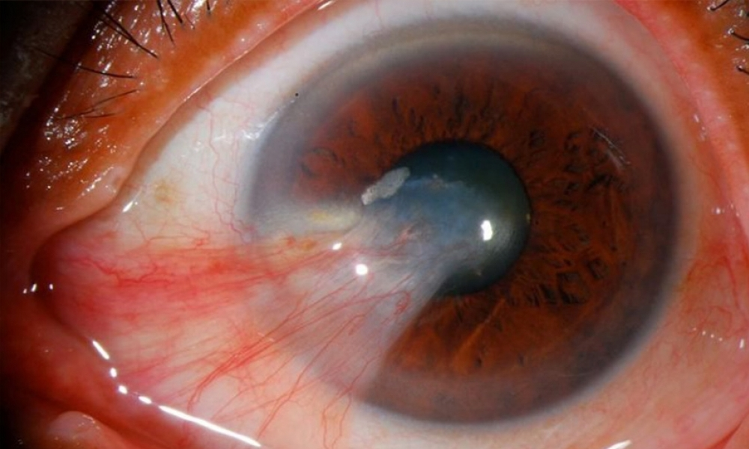
Surferauge (Surferauge?)
Pterygium

Slide 24
Fragen und Antworten
Surferauge (Surferauge?)
Wie sich ein Pterygium darstellt…
Aussehen: Flügelartige Wucherung
Lokalisation:
Lateralität:

Slide 25
Fragen und Antworten
Surferauge (Surferauge?)
Wie sich ein Pterygium darstellt…
Aussehen: Flügelartige Wucherung
Lokalisation: IPFZ der Hornhaut nahe dem Limbus
Lateralität:

Slide 26
A
Surferauge (Surferauge?)
Wie sich ein Pterygium darstellt…
Aussehen: Flügelartige Wucherung
Lokalisation: IPFZ der Hornhaut nahe dem Limbus
Lateralität: beidseitig

Slide 27
F
Surferauge (Surferauge?)
Wie sich ein Pterygium darstellt…
Aussehen: Flügelartige Wucherung
Lokalisation: IPFZ der Hornhaut nahe dem Limbus
Lateralität: beidseitig
Wie sieht die Histologie eines Pterygiums aus?
Die gleiche wie bei einem Pingueculum – elastoide/elastotische Degeneration

Slide 28
A
Surferauge (Surferauge?)
Wie sich ein Pterygium darstellt…
Aussehen: Flügelartige Wucherung
Lokalisation: IPFZ der Hornhaut nahe dem Limbus
Lateralität: beidseitig
Wie sieht die Histologie eines Pterygiums aus?
Die gleiche wie bei einem Pingueculum – elastoide/elastotische Degeneration

Slide 29
F
Surferauge (Surferauge?)
Wie sich ein Pterygium darstellt…
Aussehen: Flügelartige Wucherung
Lokalisation: IPFZ der Hornhaut nahe dem Limbus
Lateralität: beidseitig
Auf welcher Seite der Hornhaut – nasal oder temporal?
Die nasale Seite ist weitaus wahrscheinlicher
Warum treten Pterygium häufiger auf der nasalen Seite auf?
Dies ist nicht sicher bekannt, doch die Theorie besagt, dass, wenn Licht schräg von der temporalen Seite auf das Auge trifft, die Hornhaut diese Strahlen auf die nasale Limbuskonjunktiva fokussiert. Da Strahlen mit ähnlichem Winkel von der nasalen Seite durch die Nase blockiert werden, bleibt die temporale limbale Konjunktiva von diesem Effekt verschont.

Slide 30
A
Surferauge (Surferauge?)
Wie sich ein Pterygium darstellt…
Aussehen: Flügelartige Wucherung
Lokalisation: IPFZ der Hornhaut nahe dem Limbus
Lateralität: beidseitig
Auf welcher Seite der Hornhaut – nasal oder temporal?
Die nasale Seite ist weitaus wahrscheinlicher
Warum treten Pterygium häufiger auf der nasalen Seite auf?
Dies ist nicht sicher bekannt, doch die Theorie besagt, dass, wenn Licht schräg von der temporalen Seite auf das Auge trifft, die Hornhaut diese Strahlen auf die nasale Limbuskonjunktiva fokussiert. Da Strahlen mit ähnlichem Winkel von der nasalen Seite durch die Nase blockiert werden, bleibt die temporale limbale Konjunktiva von diesem Effekt verschont.

Slide 31
F
Surferauge (Surferauge?)
Wie sich ein Pterygium darstellt…
Aussehen: Flügelartige Wucherung
Lokalisation: IPFZ der Hornhaut nahe dem Limbus
Lateralität: beidseitig
Auf welcher Seite der Hornhaut – nasal oder temporal?
Die nasale Seite ist weitaus wahrscheinlicher
Warum treten Pterygium häufiger auf der nasalen Seite auf?
Dies ist nicht sicher bekannt, doch die Theorie besagt, dass, wenn Licht schräg von der temporalen Seite auf das Auge trifft, die Hornhaut diese Strahlen auf die nasale Limbuskonjunktiva fokussiert. Da Strahlen mit ähnlichem Winkel von der nasalen Seite durch die Nase blockiert werden, bleibt die temporale limbale Konjunktiva von diesem Effekt verschont.

Slide 32
A
Surferauge (Surferauge?)
Wie sich ein Pterygium darstellt…
Aussehen: Flügelartige Wucherung
Lokalisation: IPFZ der Hornhaut nahe dem Limbus
Lateralität: beidseitig
Auf welcher Seite der Hornhaut – nasal oder temporal?
Die nasale Seite ist weitaus wahrscheinlicher
Warum treten Pterygium häufiger auf der nasalen Seite auf?
Dies ist nicht sicher bekannt, doch die Theorie besagt, dass, wenn Licht schräg von der temporalen Seite auf das Auge trifft, die Hornhaut diese Strahlen auf die nasale Limbuskonjunktiva fokussiert. Da Strahlen mit ähnlichem Winkel von der nasalen Seite durch die Nase blockiert werden, bleibt die temporale limbale Konjunktiva von diesem Effekt verschont.

Slide 33
F
Surferauge (Surferauge?)
Wie sich ein Pingueculum darstellt…
Aussehen: Gelb-weiße Masse
Lokalisation: IPFZ-Bereich nahe dem Limbus
Lateralität: beidseitig
Risikofaktoren für ein Pterygium:
--
--
--
--
Wie sich ein Pterygium darstellt…
Aussehen: Flügelartige Wucherung
Lokalisation: IPFZ der Hornhaut nahe dem Limbus
Lateralität: beidseitig

Slide 34
A
Surferauge (Surferauge?)
Wie sich ein Pingueculum darstellt…
Aussehen: Gelb-weiße Masse
Lokalisation: IPFZ-Bereich nahe dem Limbus
Lateralität: beidseitig
Risikofaktoren für ein Pterygium:
--Alter
--UV-Exposition
--Geografische Lokalisation
--Geschlecht
Wie sich ein Pterygium darstellt…
Aussehen: Flügelartige Wucherung
Lokalisation: IPFZ der Hornhaut nahe dem Limbus
Lateralität: beidseitig

Slide 35
F
Surferauge (Surferauge?)
Wie sich ein Pingueculum darstellt…
Aussehen: Gelb-weiße Masse
Lokalisation: IPFZ-Bereich nahe dem Limbus
Lateralität: beidseitig
Risikofaktoren für ein Pterygium:
--Alter
--UV-Exposition
--Geografische Lokalisation
--Geschlecht
Wie sich ein Pterygium darstellt…
Aussehen: Flügelartige Wucherung
Lokalisation: IPFZ der Hornhaut nahe dem Limbus
Lateralität: beidseitig
Welches Alter stellt einen Risikofaktor dar – jung oder alt zu sein?
Jung (Erwachsene im Alter von 20 bis 30 Jahren)

Slide 36
Fragen und Antworten
Surferauge (Surferauge?)
Wie sich ein Pingueculum darstellt…
Aussehen: Gelb-weiße Masse
Lokalisation: IPFZ-Bereich nahe dem Limbus
Lateralität: beidseitig
Risikofaktoren für ein Pterygium:
--Alter
--UV-Exposition
--Geografische Lokalisation
--Geschlecht
Wie sich ein Pterygium darstellt…
Aussehen: Flügelartige Wucherung
Lokalisation: IPFZ der Hornhaut nahe dem Limbus
Lateralität: beidseitig
Welches Alter stellt einen Risikofaktor dar – jung oder alt zu sein?
Jung (Erwachsene im Alter von 20 bis 30 Jahren)
# – #

Slide 37
A
Surferauge (Surferauge?)
Wie sich ein Pingueculum darstellt…
Aussehen: Gelb-weiße Masse
Lokalisation: IPFZ-Bereich nahe dem Limbus
Lateralität: beidseitig
Risikofaktoren für ein Pterygium:
--Alter
--UV-Exposition
--Geografische Lokalisation
--Geschlecht
Wie sich ein Pterygium darstellt…
Aussehen: Flügelartige Wucherung
Lokalisation: IPFZ der Hornhaut nahe dem Limbus
Lateralität: beidseitig
Welches Alter stellt einen Risikofaktor dar – jung oder alt zu sein?
Jung (Erwachsene im Alter von 20 bis 30 Jahren)

Slide 38
F
Surferauge (Surferauge?)
Wie sich ein Pingueculum darstellt…
Aussehen: Gelb-weiße Masse
Lokalisation: IPFZ-Bereich nahe dem Limbus
Lateralität: beidseitig
Risikofaktoren für ein Pterygium:
--Alter
--UV-Exposition
--Geografische Lokalisation
--Geschlecht
Wie sich ein Pterygium darstellt…
Aussehen: Flügelartige Wucherung
Lokalisation: IPFZ der Hornhaut nahe dem Limbus
Lateralität: beidseitig
Wie lautet die allgemeine Regel bezüglich geografischer Lokalisation und Pterygium-Risiko?
Je näher man am Äquator lebt, desto größer ist das Risiko

Slide 39
Fragen und Antworten
Surferauge (Surferauge?)
Wie sich ein Pingueculum darstellt…
Aussehen: Gelb-weiße Masse
Lokalisation: IPFZ-Bereich nahe dem Limbus
Lateralität: beidseitig
Risikofaktoren für ein Pterygium:
--Alter
--UV-Exposition
--Geografische Lokalisation
--Geschlecht
Wie sich ein Pterygium darstellt…
Aussehen: Flügelartige Wucherung
Lokalisation: IPFZ der Hornhaut nahe dem Limbus
Lateralität: beidseitig
Wie lautet die allgemeine Regel bezüglich geografischer Lokalisation und Pterygium-Risiko?
Je näher man am Äquator lebt, desto größer ist das Risiko

Slide 40
A
Surferauge (Surferauge?)
Wie sich ein Pingueculum darstellt…
Aussehen: Gelb-weiße Masse
Lokalisation: IPFZ-Bereich nahe dem Limbus
Lateralität: beidseitig
Risikofaktoren für ein Pterygium:
--Alter
--UV-Exposition
--Geografische Lokalisation
--Geschlecht
Wie sich ein Pterygium darstellt…
Aussehen: Flügelartige Wucherung
Lokalisation: IPFZ der Hornhaut nahe dem Limbus
Lateralität: beidseitig
Wie lautet die allgemeine Regel bezüglich geografischer Lokalisation und Pterygium-Risiko?
Je näher man am Äquator lebt, desto größer ist das Risiko

Slide 41
Q
Surferauge (Surferauge?)
Wie sich ein Pingueculum darstellt…
Aussehen: Gelb-weiße Masse
Lokalisation: IPFZ-Bereich nahe dem Limbus
Lateralität: beidseitig
Risikofaktoren für ein Pterygium:
--Alter
--UV-Exposition
--Geografische Lokalisation
--Geschlecht
Wie sich ein Pterygium darstellt…
Aussehen: Flügelartige Wucherung
Lokalisation: IPFZ der Hornhaut nahe dem Limbus
Lateralität: beidseitig
Welches Geschlecht ist stärker gefährdet?
Männer

Slide 42
A
Surferauge (Surferauge?)
Wie sich ein Pingueculum darstellt…
Aussehen: Gelb-weiße Masse
Lokalisation: IPFZ-Bereich nahe dem Limbus
Lateralität: beidseitig
Risikofaktoren für ein Pterygium:
--Alter
--UV-Exposition
--Geografische Lokalisation
--Geschlecht
Wie sich ein Pterygium darstellt…
Aussehen: Flügelartige Wucherung
Lokalisation: IPFZ der Hornhaut nahe dem Limbus
Lateralität: beidseitig
Welches Geschlecht ist stärker gefährdet?
Männer

Slide 43
Q
Surferauge (Surferauge?)
Wie sich ein Pingueculum darstellt…
Aussehen: Gelb-weiße Masse
Lokalisation: IPFZ-Bereich nahe dem Limbus
Lateralität: beidseitig
Risikofaktoren für ein Pterygium:
--Alter
--UV-Exposition
--Geografische Lokalisation
--Geschlecht
--Schäden durch Staub/Wind?
Wie sich ein Pterygium darstellt…
Aussehen: Flügelartige Wucherung
Lokalisation: IPFZ der Hornhaut nahe dem Limbus
Lateralität: beidseitig
Wie sieht es mit Staub- und Windexposition aus – sind diese Faktoren ebenso wie bei Pinguecula ein Risiko für Pterygium?
Laut dem BCSC-Buch zur Hornhaut „können sie ebenfalls Faktoren sein“

Slide 44
A
Surferauge (Surferauge?)
Wie sich ein Pingueculum darstellt…
Aussehen: Gelb-weiße Masse
Lokalisation: IPFZ-Bereich nahe dem Limbus
Lateralität: beidseitig
Risikofaktoren für ein Pterygium:
--Alter
--UV-Exposition
--Geografische Lokalisation
--Geschlecht
--Schäden durch Staub/Wind?
Wie sich ein Pterygium darstellt…
Aussehen: Flügelartige Wucherung
Lokalisation: IPFZ der Hornhaut nahe dem Limbus
Lateralität: beidseitig
Wie sieht es mit Staub- und Windexposition aus – sind diese Faktoren ebenso wie bei Pinguecula ein Risiko für Pterygium?
Laut dem BCSC-Buch zur Hornhaut „können sie ebenfalls Faktoren sein“

Slide 45
Surferauge (Surferauge?)
Wie sich ein Pingueculum darstellt…
Aussehen: Gelb-weiße Masse
Lokalisation: IPFZ-Bereich nahe dem Limbus
Lateralität: beidseitig
Risikofaktoren für ein Pingueculum:
--Alter (höher)
--UV-Exposition
--Schäden durch Staub/Wind
Histologie (beide): Elastoid-/elastotische Degeneration
Übersichtsfolie – keine Fragen
Wie sich ein Pterygium darstellt…
Aussehen: Flügelartige Wucherung
Lokalisation: IPFZ-Hornhaut nahe dem Limbus
Lateralität: beidseitig
Risikofaktoren für ein Pterygium:
--Alter (jünger)
--UV-Exposition
--Geografische Lokalisation (äquatorial)
--Geschlecht (männlich)

Slide 46
F
Surferauge (Surferauge?)
Indikationen für die Pterygium-Exzision:
  --
  --
  --
  --
  --
  --

Slide 47
A
Surferauge (Surferauge?)
Indikationen für die Pterygium-Exzision:
  --Nachgewiesenes schnelles Wachstum
  --Reizsymptome, die auf eine medikamentöse Behandlung nicht ansprechen
  --Dellenbildung
  --Inakzeptables kosmetisches Erscheinungsbild
  --Eingriff in die Sehachse
  --Optisch auffällig
(MTMT = maximal tolerierte medizinische Behandlung)

Slide 48
F
Surferauge (Surferauge?)
Indikationen für die Pterygium-Exzision:
  --Nachgewiesenes schnelles Wachstum
  --Reizsymptome, die auf eine medikamentöse Behandlung nicht ansprechen
  --Dellenbildung
  --Inakzeptables kosmetisches Erscheinungsbild
  --Eindringen in die Sehachse
  --Optisch auffällig
Was ist eine Delle?
Eine kleine fokale Vertiefung in der Hornhautoberfläche, die entsteht, wenn eine erhabene Läsion in der Nähe des Limbus (z. B. ein Pterygium) verhindert, dass das Augenlid diesen Bereich beim Blinzeln berührt, wodurch der normale Befeuchtungsprozess der Hornhaut an dieser Stelle gestört wird
Wie wird eine Delle behandelt, abgesehen von der Entfernung der erhabenen Läsion?
Mit reichlich konservierungsmittelfreien künstlichen Tränen. Möglicherweise ist auch eine Druckbandage erforderlich.

Slide 49
A
Surferauge (Surferauge?)
Indikationen für die Pterygium-Exzision:
  --Nachgewiesenes schnelles Wachstum
  --Reizsymptome, die auf eine medikamentöse Behandlung nicht ansprechen
  --Dellenbildung
  --Inakzeptables kosmetisches Erscheinungsbild
  --Eindringen in die Sehachse
  --Optisch auffällig
Was ist eine Delle?
Eine kleine fokale Vertiefung in der Hornhautoberfläche, die entsteht, wenn eine erhabene Läsion in der Nähe des Limbus (z. B. ein Pterygium) verhindert, dass das Augenlid diesen Bereich beim Blinzeln berührt, wodurch der normale Befeuchtungsprozess der Hornhaut an dieser Stelle gestört wird
Wie wird eine Delle behandelt, abgesehen von der Entfernung der erhabenen Läsion?
Mit reichlich konservierungsmittelfreien künstlichen Tränen. Möglicherweise ist auch ein Druckverband erforderlich.

Slide 50
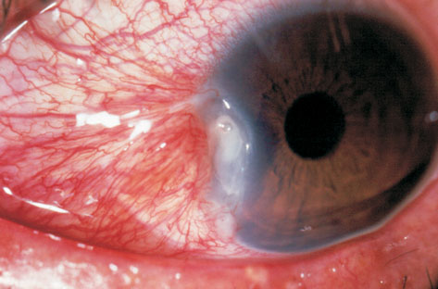
Surferauge (Surferauge?)
Dellen als Folge eines Pterygiums

Slide 51
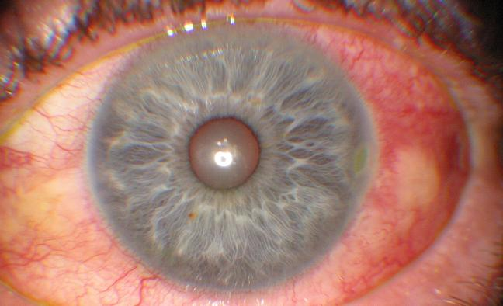
Surferauge (Surferauge?)
Dellen als Folge eines Episkleritis-Knotens

Slide 52
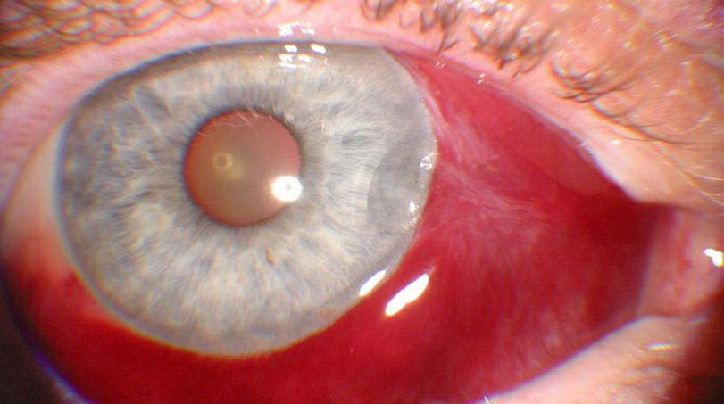
Surferauge (Surferauge?)
Dellen als Folge einer blutigen Chemosis

Slide 53
F
Surferauge (Surferauge?)
Indikationen für die Pterygium-Exzision:
  --Nachgewiesenes schnelles Wachstum
  --Reizsymptome, die auf eine medikamentöse Behandlung nicht ansprechen
  --Dellenbildung
  --Inakzeptables kosmetisches Erscheinungsbild
  --Eindringen in die Sehachse
  --Optisch auffällig
Was ist eine Delle?
Eine kleine fokale Vertiefung in der Hornhautoberfläche, die entsteht, wenn eine erhabene Läsion in der Nähe des Limbus (z. B. ein Pterygium) verhindert, dass das Augenlid diesen Bereich beim Blinzeln berührt, wodurch der normale Befeuchtungsprozess der Hornhaut an dieser Stelle gestört wird
Wie wird eine Delle behandelt, abgesehen von der Entfernung der erhabenen Läsion?
Mit reichlich konservierungsmittelfreien künstlichen Tränen. Möglicherweise ist auch eine Druckbandage erforderlich.

Slide 54
A
Surferauge (Surferauge?)
Indikationen für die Pterygium-Exzision:
  --Nachgewiesenes schnelles Wachstum
  --Reizsymptome, die auf eine medikamentöse Behandlung nicht ansprechen
  --Dellenbildung
  --Inakzeptables kosmetisches Erscheinungsbild
  --Eindringen in die Sehachse
  --Optisch auffällig
Was ist eine Delle?
Eine kleine fokale Vertiefung in der Hornhautoberfläche, die entsteht, wenn eine erhabene Läsion in der Nähe des Limbus (z. B. ein Pterygium) verhindert, dass das Augenlid diesen Bereich beim Blinzeln berührt, wodurch der normale Befeuchtungsprozess der Hornhaut an dieser Stelle gestört wird
Wie wird eine Delle behandelt, abgesehen von der Entfernung der erhabenen Läsion?
Mit reichlich konservierungsmittelfreien künstlichen Tränen. Möglicherweise ist auch eine Druckbandage erforderlich.

Slide 55
F
Surferauge (Surferauge?)
Indikationen für die Pterygium-Exzision:
  --Nachgewiesenes schnelles Wachstum
  --Reizsymptome, die auf eine medikamentöse Behandlung nicht ansprechen
  --Dellenbildung
  --Inakzeptables kosmetisches Erscheinungsbild
  --Eingriff in die Sehachse
  --Optisch auffällig
Inwiefern kann ein Pterygium visuell signifikant sein?
Durch die Auslösung von Astigmatismus, insbesondere von unregelmäßigem Astigmatismus

Slide 56
A
Surferauge (Surferauge?)
Indikationen für die Pterygium-Exzision:
  --Nachgewiesenes schnelles Wachstum
  --Refraktäre Reizung trotz MTMT
  --Dellenbildung
  --Inakzeptables kosmetisches Erscheinungsbild
  --Eingriff in die Sehachse
  --Optisch auffällig
Inwiefern kann ein Pterygium visuell signifikant sein?
Durch die Auslösung von Astigmatismus, insbesondere von unregelmäßigem Astigmatismus

Slide 57
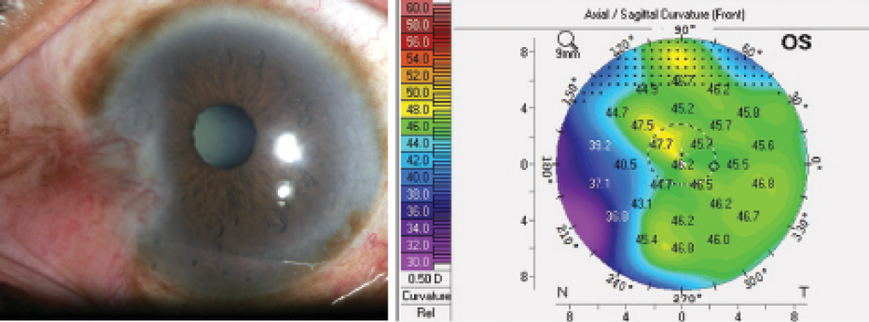
Surferauge (Surferauge?)
Durch Pterygium verursachter Astigmatismus

Slide 58
F
Surferauge (Surferauge?)
Indikationen für die Pterygium-Exzision:
  --Nachgewiesenes schnelles Wachstum
  --Reizsymptome, die auf eine medikamentöse Behandlung nicht ansprechen
  --Dellenbildung
  --Inakzeptables kosmetisches Erscheinungsbild
  --Eingriff in die Sehachse
  --Optisch auffällig
Was versteht man im vorliegenden Zusammenhang unter einer Stocker-Linie?
Eine eisenfarbene Linie auf der Hornhaut, die sich in der Nähe des Kopfes eines Pterygiums bildet
Ist das Vorhandensein einer Stocker-Linie ein Indikator für die Entfernung eines Pterygiums?
Nein – ganz im Gegenteil. Eine Stocker-Linie bildet sich, wenn das Pterygium stabil ist; d. h., sie deutet auf ein ausbleibendes Wachstum hin

Slide 59
Fragen und Antworten
Surferauge (Surferauge?)
Indikationen für die Pterygium-Exzision:
  --Nachgewiesenes schnelles Wachstum
  --Reizsymptome, die auf eine medikamentöse Behandlung nicht ansprechen
  --Dellenbildung
  --Inakzeptables kosmetisches Erscheinungsbild
  --Eingriff in die Sehachse
  --Optisch auffällig
Was versteht man im vorliegenden Zusammenhang unter einer Stocker-Linie?
Eine eisenfarbene Linie auf der Hornhaut, die sich in der Nähe des Kopfes eines Pterygiums bildet
Ist das Vorhandensein einer Stocker-Linie ein Indikator für die Entfernung eines Pterygiums?
Nein – ganz im Gegenteil. Eine Stocker-Linie bildet sich, wenn das Pterygium stabil ist; das heißt, sie deutet auf ein ausbleibendes Wachstum hin

Slide 60
A
Surferauge (Surferauge?)
Indikationen für die Pterygium-Exzision:
  --Nachgewiesenes schnelles Wachstum
  --Reizsymptome, die auf eine medikamentöse Behandlung nicht ansprechen
  --Dellenbildung
  --Inakzeptables kosmetisches Erscheinungsbild
  --Eingriff in die Sehachse
  --Optisch auffällig
Was versteht man im vorliegenden Zusammenhang unter einer Stocker-Linie?
Eine eisenfarbene Linie auf der Hornhaut, die sich in der Nähe des Kopfes eines Pterygiums bildet
Ist das Vorhandensein einer Stocker-Linie ein Indikator für die Entfernung eines Pterygiums?
Nein – ganz im Gegenteil. Eine Stocker-Linie bildet sich, wenn das Pterygium stabil ist; d. h., sie deutet auf ein ausbleibendes Wachstum hin

Slide 61
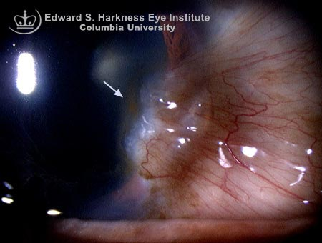
Surferauge (Surferauge?)
Stocker-Linie

Slide 62
F
Surferauge (Surferauge?)
Indikationen für die Pterygium-Exzision:
  --Nachgewiesenes schnelles Wachstum
  --Reizsymptome, die auf eine medikamentöse Behandlung nicht ansprechen
  --Dellenbildung
  --Inakzeptables kosmetisches Erscheinungsbild
  --Eingriff in die Sehachse
  --Optisch auffällig
Was versteht man im vorliegenden Zusammenhang unter einer Stocker-Linie?
Eine eisenfarbene Linie auf der Hornhaut, die sich in der Nähe des Kopfes eines Pterygiums bildet
Ist das Vorhandensein einer Stocker-Linie ein Indikator für die Entfernung eines Pterygiums?
Nein – ganz im Gegenteil. Eine Stocker-Linie bildet sich, wenn das Pterygium stabil ist; d. h., sie deutet auf ein ausbleibendes Wachstum hin

Slide 63
A
Surferauge (Surferauge?)
Indikationen für die Pterygium-Exzision:
  --Nachgewiesenes schnelles Wachstum
  --Reizsymptome, die auf eine medikamentöse Behandlung nicht ansprechen
  --Dellenbildung
  --Inakzeptables kosmetisches Erscheinungsbild
  --Eingriff in die Sehachse
  --Optisch auffällig
(nicht!)
Was versteht man im vorliegenden Zusammenhang unter einer Stocker-Linie?
Eine eisenfarbene Linie auf der Hornhaut, die sich in der Nähe des Kopfes eines Pterygiums bildet
Ist das Vorhandensein einer Stocker-Linie ein Indikator für die Entfernung eines Pterygiums?
Nein – ganz im Gegenteil. Eine Stocker-Linie bildet sich, wenn das Pterygium stabil ist; d. h., sie deutet auf ein Ausbleiben des Wachstums hin.

Slide 64
F
Surferauge (Surferauge?)
Anzeichen, die auf eine bösartige Erkrankung hindeuten:
  --Atypische Pigmentierung
  --Atypische Erhebung
  --Atypische Vaskularisierung

Slide 65
A
Surferauge (Surferauge?)
Anzeichen, die auf eine bösartige Erkrankung hindeuten:
  --Atypische Pigmentierung
  --Atypische Erhebung
  --Atypische Vaskularisierung

Slide 66
F
Surferauge (Surferauge?)
Anzeichen, die auf eine bösartige Erkrankung hindeuten:
  --Atypische Pigmentierung
  --Atypische Erhebung
  --Atypische Vaskularisierung
Moment – haben Pterygium ein malignes Potenzial?
Nicht per se, aber sie können einen bösartigen Herd beherbergen. Oder eine bösartige Läsion könnte ein Pterygium imitieren.
Welche Art von Malignität ist am ehesten mit einem Pterygium assoziiert?
Etwas auf dem Plattenepithel-Kontinuum (d. h. Carcinoma in situ; offenes Plattenepithelkarzinom)

Slide 67
A
Surferauge (Surferauge?)
Anzeichen, die auf eine bösartige Erkrankung hindeuten:
  --Atypische Pigmentierung
  --Atypische Erhebung
  --Atypische Vaskularisierung
Moment – haben Pterygium ein malignes Potenzial?
Nicht per se, aber sie können einen bösartigen Herd beherbergen. Oder eine bösartige Läsion könnte ein Pterygium imitieren.
Welche Art von Malignität ist am ehesten mit einem Pterygium assoziiert?
Etwas auf dem Plattenepithel-Kontinuum (d. h. Carcinoma in situ; offenes Plattenepithelkarzinom)

Slide 68
F
Surferauge (Surferauge?)
Anzeichen, die auf eine bösartige Erkrankung hindeuten:
  --Atypische Pigmentierung
  --Atypische Erhebung
  --Atypische Vaskularisierung
Moment – haben Pterygium ein malignes Potenzial?
Nicht per se, aber sie können einen bösartigen Herd beherbergen. Oder eine bösartige Läsion könnte ein Pterygium imitieren.
Welche Art von Malignität ist am ehesten mit einem Pterygium assoziiert?
Etwas auf dem Plattenepithelkarzinom-Kontinuum (d. h. Carcinoma in situ; offenes Plattenepithelkarzinom)

Slide 69
A
Surferauge (Surferauge?)
Anzeichen, die auf eine bösartige Erkrankung hindeuten:
  --Atypische Pigmentierung
  --Atypische Erhebung
  --Atypische Vaskularisierung
Moment – haben Pterygium ein malignes Potenzial?
Nicht per se, aber sie können einen bösartigen Herd beherbergen. Oder eine bösartige Läsion könnte ein Pterygium imitieren.
Welche Art von Malignität ist am ehesten mit einem Pterygium assoziiert?
Etwas auf dem Plattenepithel-Kontinuum (d. h. Carcinoma in situ; Plattenepithelkarzinom)

Slide 70
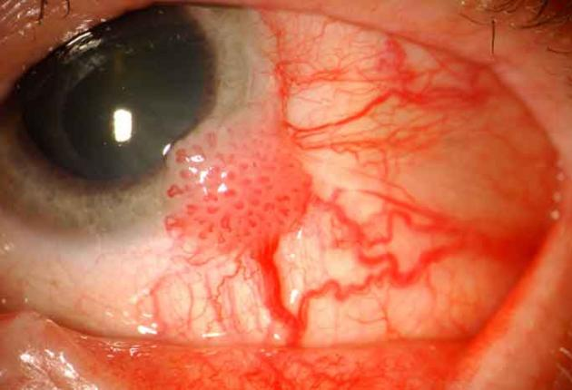
Surferauge (Surferauge?)
Plattenepithelkarzinom der Bindehaut

